Slide 1
NICE 결제 이용 절차와
승인 확인
MOOA Resume · 2026.11.13
실제 화면 캡처를 포함한 사용자 검토 자료
현재 NICE는 검증 계정에만 공개
MOOA Resume · 사용자 검토용 · 1/12
Notes:
2026-11-13 사용자 검토용. 현재 NICE 검증 계정 한정. 실결제·심사 제출·전체 공개 없음.

Slide 2
현재 어디까지 확인했나
완료: 결제 연결 코드와 결제 후 자동 분석 경로 구현·배포
확인: 실제 NICE 카드·간편결제 선택창 진입
이전 관리자 확인: 기존 가맹점 사용가능·카드사 등록완료
미확정: 현재 도메인·AI 상품의 기존 승인 범위 포함 여부
미실행: 실제 결제 승인·AI 결과 확인·실제 취소
MOOA Resume · 사용자 검토용 · 2/12
Notes:
이전 관리자 관찰은2026-11-12 MOOA 전용 MID의 mooaresume.com 등록/서비스 사용가능/9개 카드사 등록완료/카카오 사용 상태. 이 상태만으로 현재 도메인과 AI 상품의 추가심사 면제를 확정하지 않는다. NICE 담당자의 범위 확인 답변은 아직 확보하지 못했다. 기술 연동 구현·배포와 실제 영업 승인 범위는 구분한다.

Slide 3
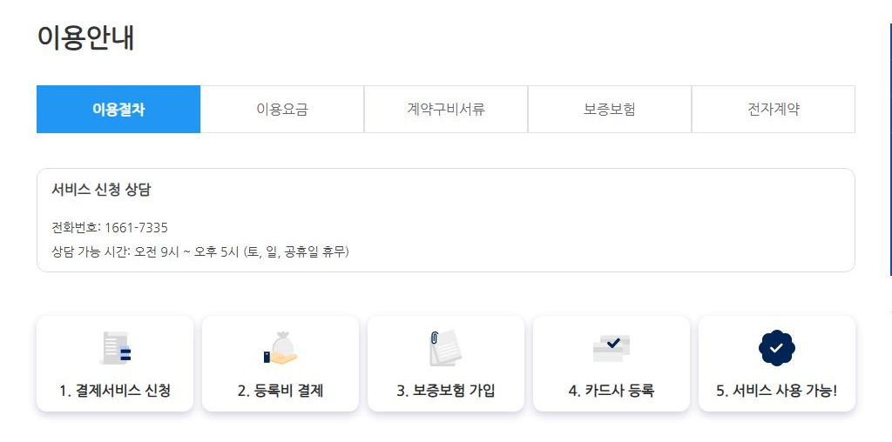
1. NICE 공식 이용절차 확인
공식 안내는 카드사 등록 뒤 서비스 이용으로 이어집니다.
기존 MID 재사용과 사이트·상품 변경에 필요한 절차는 담당자에게 별도로 확인합니다.
MOOA Resume · 사용자 검토용 · 3/12
Notes:
공식 원문 https://www.nicepay.co.kr/apply/guide/process.do . 2026-11-13 직접 촬영. 안내 순서: 결제서비스 신청, 등록비 결제, 보증보험 가입, 카드사 등록, 서비스 사용가능. 이 신규 이용절차를 모든 기존 MID의 재심사 필수 근거로 확대 해석하지 않는다.
화면 파일: C:/6.mooaresume/output/nicepay-procedure-20261113/screens/nice-official-process.jpg

Slide 4
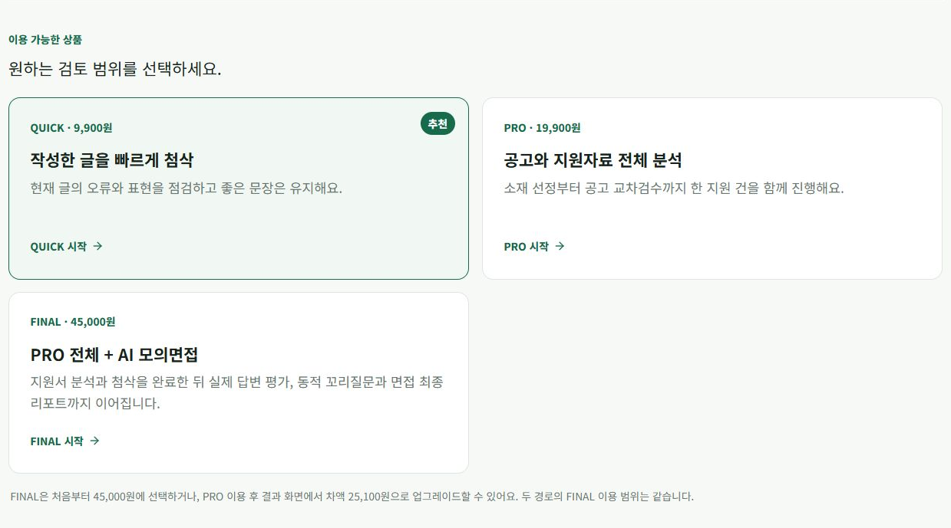
2. 현재 사이트와 상품 자료 준비
현재 사이트의 상품 설명·가격을 확인 자료로 준비합니다.
mooaresume.com · AI 자기소개서 분석·첨삭 서비스
MOOA Resume · 사용자 검토용 · 4/12
Notes:
https://mooaresume.com/onboarding 직접 촬영2026-11-13. QUICK9900원,PRO19900원,FINAL45000원 현재 UI. 가격이나 승인 범위를 변경하지 않았다. 상품 자료는 담당자 확인용 준비 항목이며 모든 PG에서 동일하게 요구하는 법적 체크리스트라는 뜻은 아니다.
화면 파일: C:/6.mooaresume/output/nicepay-procedure-20261113/screens/product-selection.png

Slide 5
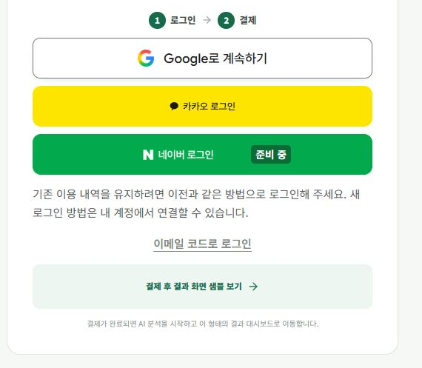
3. 고객은 기존 방식으로 로그인
Google·카카오·이메일 로그인
기존 이용 내역을 유지할 계정 확인
로그인 후 비공개 저장·결제 단계 진행
실제 사이트의 비로그인 화면
MOOA Resume · 사용자 검토용 · 5/12
Notes:
https://mooaresume.com/analysis/prepare 직접 촬영2026-11-13. 분리한 비로그인 브라우저에서 촬영하여 사용자 계정정보를 포함하지 않았다. 네이버 로그인은 화면에 준비 중으로 표시되어 사용 가능한 로그인으로 주장하지 않는다. 개인정보·비밀번호·OTP 입력 없음.
화면 파일: C:/6.mooaresume/output/nicepay-procedure-20261113/screens/login-screen.png

Slide 6
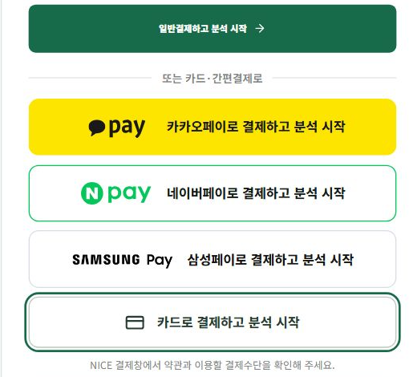
4. 결제수단과 금액 확인
일반결제 버튼은 기존 Polar 연결
각 페이와 하단 카드 버튼은 NICE 연결
NICE는 현재 검증 계정에만 표시
클릭 후 NICE 창에서 수단·약관 확인
검증 계정의 실제 운영 화면
MOOA Resume · 사용자 검토용 · 6/12
Notes:
https://mooaresume.com/analysis/prepare 실제 로그인한 운영 UI를2026-11-13 촬영. 가상 자료 입력과 결제 전 화면 확인만 진행, 결제 버튼은 누르지 않았다. 계정 이메일 등은 최종 자료에서 제외하고 버튼 영역만 실제 캡처에서 문서 렌더링으로 잘랐다. 재구성/생성한 UI가 아니다. 일반결제하고 분석 시작, 카카오/네이버/삼성페이별 CTA, 하단 NICE 카드 CTA. 캡처 범위 이외의 원본은 비공개 작업 폴더에만 남김.
화면 파일: C:/6.mooaresume/output/nicepay-procedure-20261113/screens/payment-buttons-safe.png

Slide 7
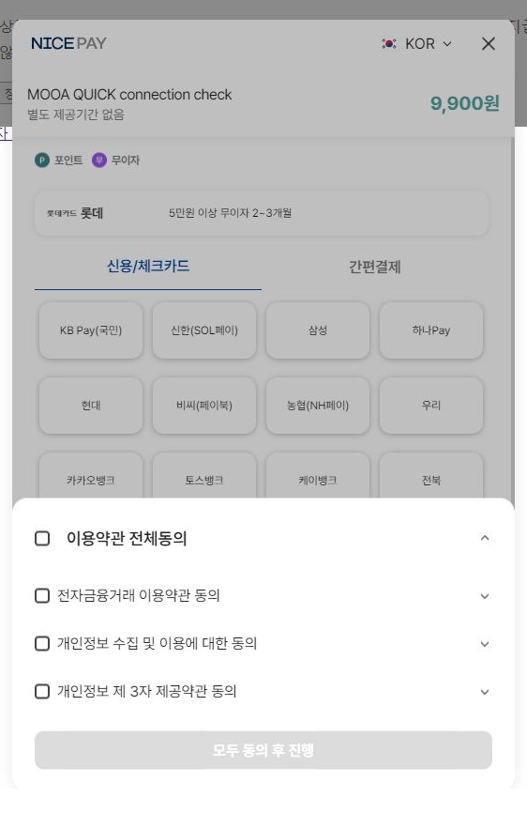
5. NICE 카드 선택창 확인
공식 SDK로 카드 선택창 호출
결제 금액·카드·약관을 창에서 확인
연결 확인과 실제 결제 승인은 별도
동의·카드정보 입력은 진행하지 않음
관리자 연결 확인 경로의 실제 캡처
MOOA Resume · 사용자 검토용 · 7/12
Notes:
기존 실제 캡처를 재사용. /meensoo/payments/nicepay 관리자 연결 확인 경로, 인증반환409이며 승인/이용권 지급을 차단한 별도 연결 확인 기능. 화면은 실제 NICE 서비스이고 실결제 성공 증빙은 아니다. https://developers.nicepay.co.kr/docs/pg/auth/payment-window/
화면 파일: C:/6.mooaresume/output/nicepay-review-20261112/live-nice-card.jpg

Slide 8
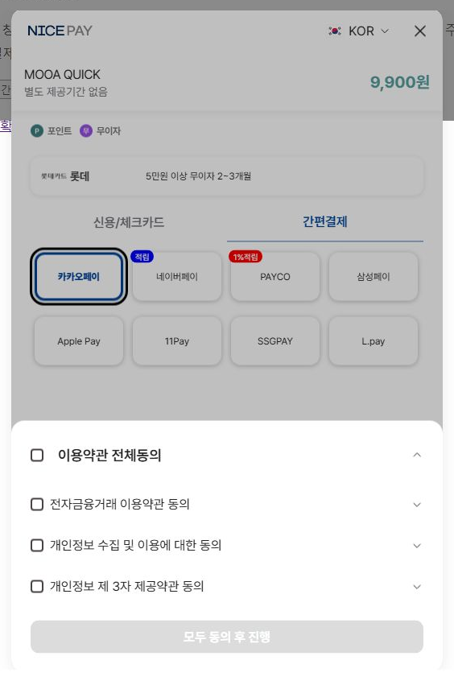
6. NICE 간편결제 선택창 확인
실제 QUICK 주문 9,900원으로 창 진입
카카오·네이버·삼성페이 등 목록 확인
인증·서버 승인 확인 뒤 분석을 시작하도록 구현
약관 동의·결제 요청·승인은 진행하지 않음
실제 구매 경로 진입 당시의 캡처
MOOA Resume · 사용자 검토용 · 8/12
Notes:
이전2026-11-13 실제 운영 구매 경로 캡처 재사용. 사용자 소유 검증 계정, 가상 지원 자료로 생성한 testPurchase 주문이며 실제 결제하지 않음. 카카오 선택 상태와 모두 미동의인 약관 체크박스가 보인다. 토스페이는 이 목록에서 확인하지 못했으며, 토스뱅크 카드 항목과 구분한다. 선택 목록 노출은 수단별 최종 승인 가능성을 보장하지 않는다.
화면 파일: C:/6.mooaresume/output/nicepay-review-20261112/live-purchase-kakao-selected.jpg

Slide 9
7. 승인 확인 후 자동 분석 흐름
01
NICE 인증 응답 수신
02
서버가 서명·금액·주문을 확인하고 승인 요청
03
승인 확인 후 결제 원장·분석 이용권 기록
04
기존 결제 복귀 화면에서 분석 자동 실행
구현 설명입니다. 실제 결제부터 AI 결과까지의 성공 캡처는 아닙니다.
MOOA Resume · 사용자 검토용 · 9/12
Notes:
구현 소스 src/server/billing/nicepay-payment-service.ts, nicepay-order-repository.ts, QuickCheckoutReturn. 공식 인증 성공과 승인 성공 구분 https://developers.nicepay.co.kr/docs/pg/auth/payment-window/ ; https://developers.nicepay.co.kr/docs/pg/auth/authorization/ . 무결제 프로토콜 테스트/운영 DB ROLLBACK 검증으로 지급·중복차단·begin_quick_analysis RUNNING 및 이용권 CONSUMED, 환불 잠금·취소 기록 확인. 실제 NICE 승인·취소 HTTP 및 OpenAI 호출은 하지 않았다.

Slide 10
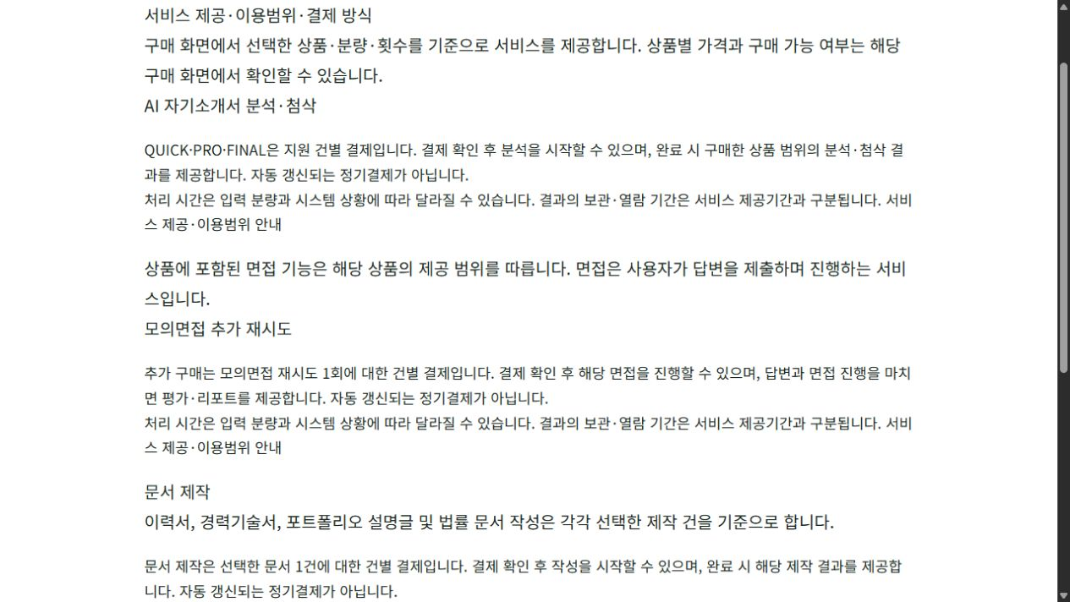
8. 서비스 제공 안내도 함께 준비
AI 분석·첨삭의 제공 범위
지원 건별 결제와 제공 시점
처리 시간과 결과 보관의 구분
담당자가 확인할 사이트 URL 준비
현재 운영정책의 실제 화면
MOOA Resume · 사용자 검토용 · 10/12
Notes:
https://mooaresume.com/policy#service-delivery 직접 촬영2026-11-13. 스크린샷 내용은 현재 게시된 서비스 제공 안내. 약관 내용의 법적 적합성 또는 NICE 심사 승인 판정은 하지 않았다. 승인 범위 확인 자료로 제공한다.
화면 파일: C:/6.mooaresume/output/nicepay-procedure-20261113/screens/service-policy.png

Slide 11
9. NICE 담당자에게 확인할 질문
현재 mooaresume.com의 AI 분석 상품을 기존 MID로 판매해도 되는가?
기존 승인 범위에 포함되는가, 추가 심사·보완이 필요한가?
카카오·네이버·삼성페이의 계약·사용 상태는 각각 정상인가?
직접 호출 시 가맹점 결제 약관·고지는 어떻게 적용해야 하는가?
MOOA Resume · 사용자 검토용 · 11/12
Notes:
사용자 검토용 문의 문구이며 외부로 발송하지 않았다. 현재 도메인/상품/가격/제공 방식, 기존 MID 식별정보는 보안 채널을 통해 담당자가 확인하도록 하고 비밀키는 자료/메일에 넣지 않는다. 직접 호출 약관 필수 구현 안내 https://developers.nicepay.co.kr/docs/pg/auth/payment-window-skip/ . 실제 고객 구매는 NICE 약관/선택 화면 유지.

Slide 12
10. 확인 답변에 따라 고객 공개 결정
기존 승인 범위로 사용 가능하다는 답변: 적용 범위와 근거 보관
추가 심사가 필요하다는 답변: 안내받은 보완·승인 절차 진행
기술 검증: 승인·취소·자동 분석을 확인할 방법을 별도로 합의
공개 결정: 사용자 승인 후 일반 고객에게 NICE 제공
현재 결정은 실결제 생략·검증 계정 한정 유지입니다.
MOOA Resume · 사용자 검토용 · 12/12
Notes:
고객 공개는 현재 하지 않는다. NICEPAY_PUBLIC_ENABLED=false, 기존 Polar 유지. 실결제 검증은 사용자 요청으로 생략했으므로 별도 승인 없이는 실행하지 않는다. 이 자료 작성은 계약 수락, NICE 심사 제출, 고객 대상 공개 또는 심사 승인 획득을 의미하지 않는다.

